Slide 1

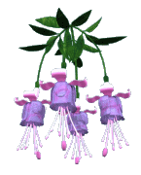




GIÁO ÁN ĐIỆN TỬ
MÔN TIN HỌC
LỚP 5
✰
✵


Slide 2
KHỞI ĐỘNG ĐẦU GIỜ
HÁT KẾT HỢP BỘ GÕ CƠ THỂ

Slide 3

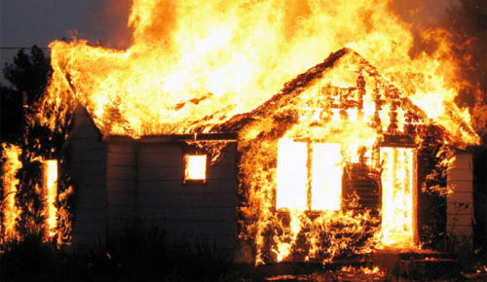

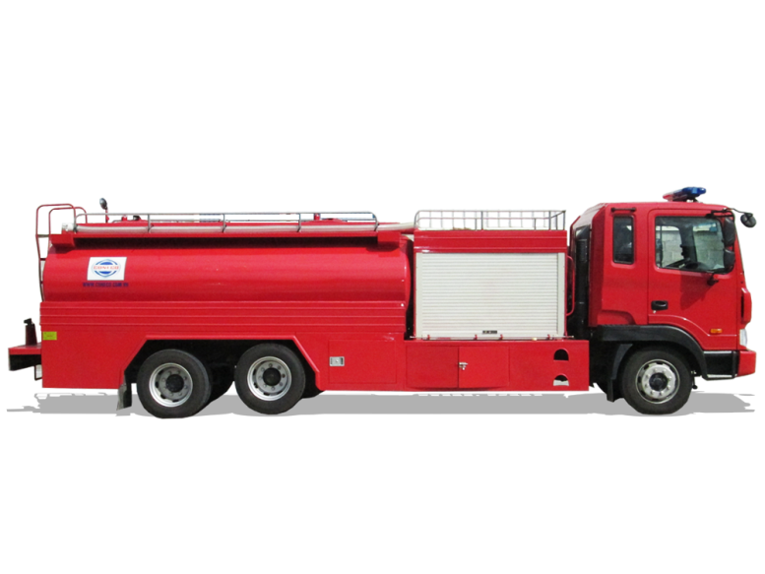


Slide 4


Làm sao để chèn âm thanh vào bài trình chiếu ???

Slide 5


Tin học
Tiết 27: Chèn âm thanh vào bài trình chiếu (tiết 1)

Slide 6
A. HOẠT ĐỘNG CƠ BẢN
Thực hiện theo yêu cầu trong sách trang 67.

Slide 7

Thực hiện bài thực hành trang 67, sách hướng dẫn học tin học 5

